Slide 1
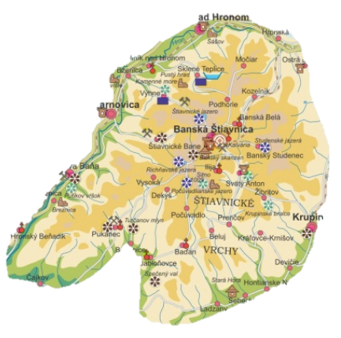
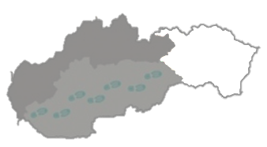
Od Dunaja po Hornád ŠTIAVNICKÉ VRCHY
Vlastiveda pre 4. ročník

Slide 2
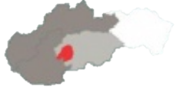
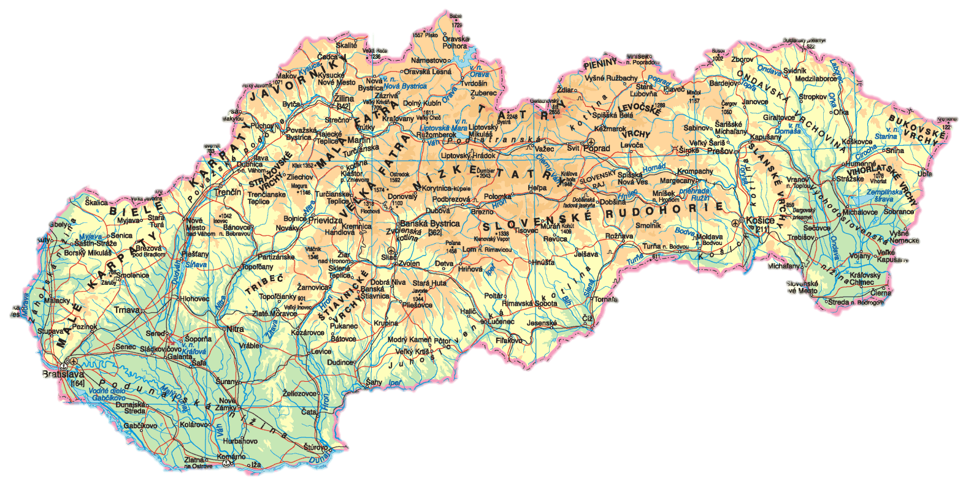
Poloha
Pohorie Štiavnické vrchy leží v strednej časti južného Slovenska

Slide 3
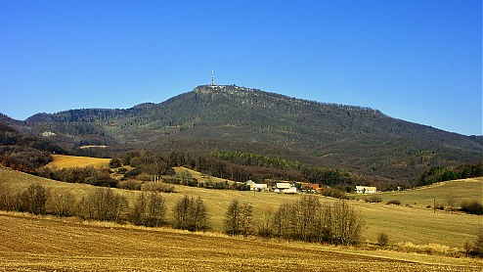
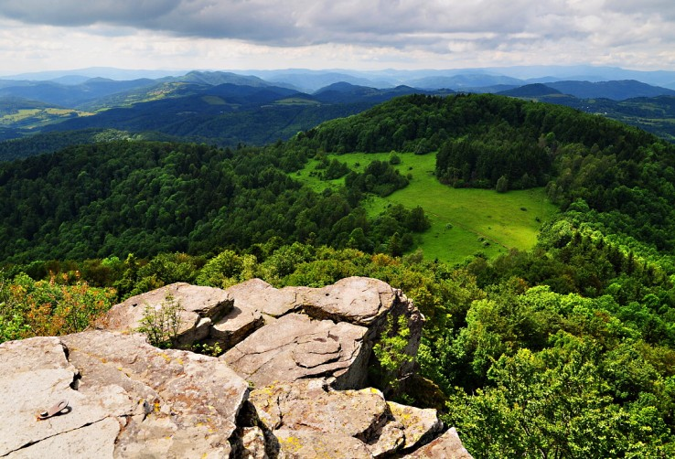
Sitno
Sitno (1 009,2 m n. m.) je najvyšší vrch pohoria Štiavnické vrchy

Slide 4
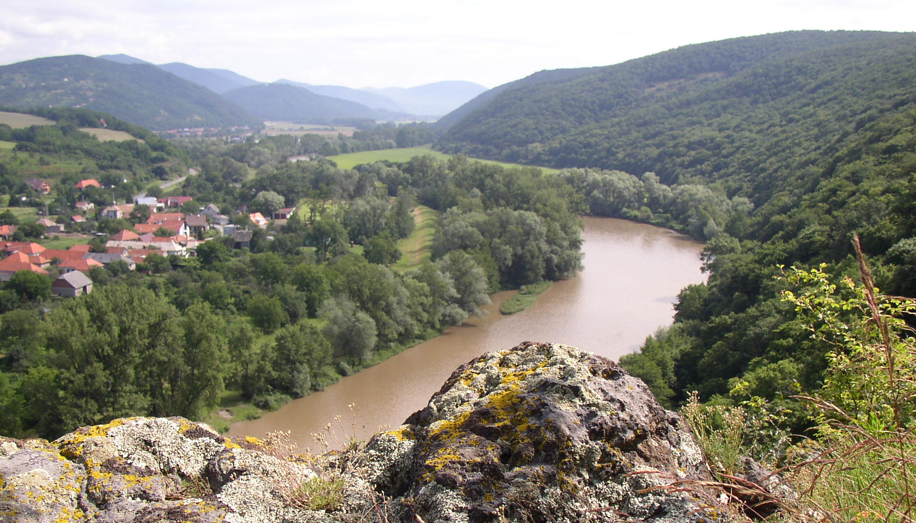
CHKO Štiavnické vrchy
(CHKO = chránená krajinná oblasť)
Štiavnické vrchy sú najväčšie sopečné pohorie Západných Karpát.

Slide 5
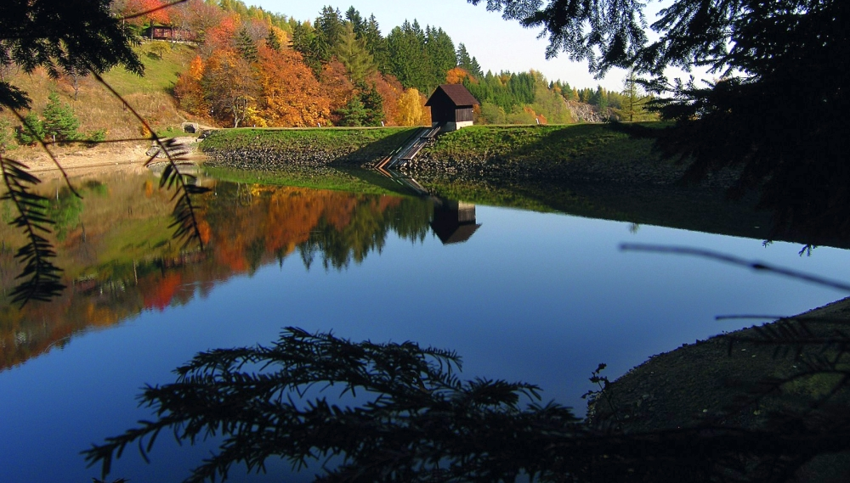
Tajchy
sú to jazerá vytvorené človekom
ich budovanie si vynútil rozvoj baníctva v minulých storočiach,
slúžili ako zdroj energie i úžitkovej vody

Slide 6
Banské chodby a štôlne
v baniach v Banskej Štiavnici a okolí sa ťažilo najmä striebro,
Mária Terézia tu založila banícku akadémiu – prvú vysokú školu na svete v odbore baníctva

Slide 7
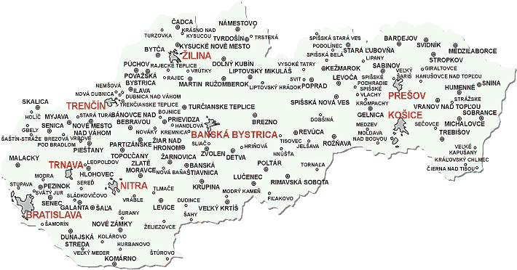
Významné obce
Banská Štiavnica

Slide 8
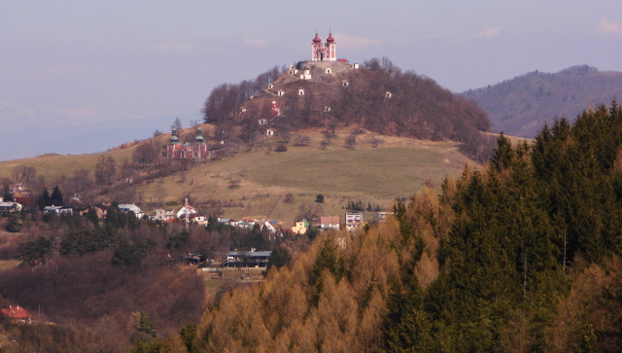
Banská Štiavnica

Slide 9
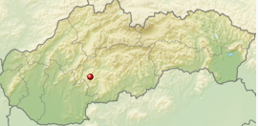
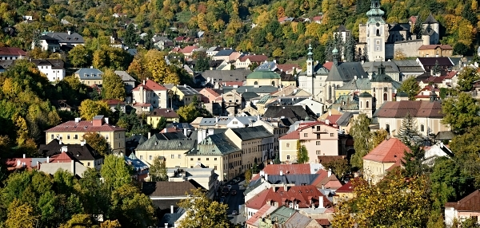
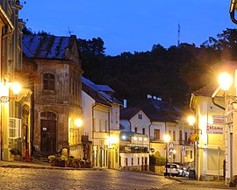
Banská Štiavnica
Banská Štiavnica – okresné mesto v Banskobystrickom kraji,
región Hont,
mesto je „Mestská pamiatková rezervácia“ a zároveň centrum chránenej krajinnej oblasti Štiavnické vrchy,
historické mesto Banská Štiavnica a technické pamiatky jeho okolia sú zapísané do zoznamu UNESCO

Slide 10
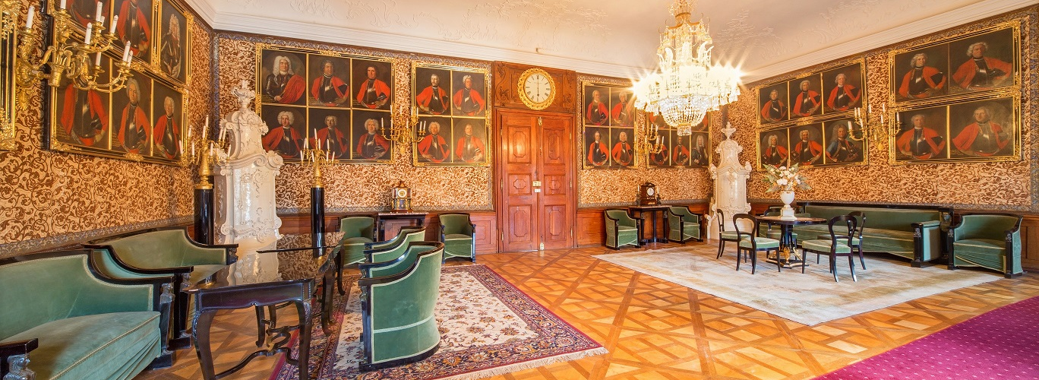
Poľovnícky kaštieľ Svätý Anton

Slide 11
Zopakuj si
V ktorej časti južného Slovenska sa nachádza pohorie Štiavnické vrchy?
Do akého regiónu patrí Banská Štiavnica?
V ktorom kraji sa nachádza Banská Štiavnica?
Ktorý panovník založil v Banskej Štiavnici banícku akadémiu?
Ktorý je najvyšší vrch Štiavnických vrchov?
Čo sa ťažilo v Banskej Štiavnici?
V ktorej obci pri Banskej Štiavnici sa nachádza Poľovnícky kaštieľ?
V strednej
Hont
Banskobystrický kraj
Mária Terézia
Sitno
Striebro
Svätý Anton

Slide 12
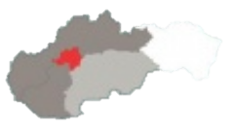
Na ktorom obrázku sú správne označené Štiavnické vrchy?

Slide 13
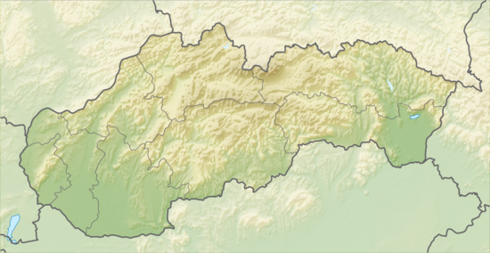
Označ na mape pohorie Štiavnické vrchy

Slide 14
Zdroje
Dudášová, Mäsiar, Muchová: Vlastiveda pre štvrtákov
sk.wikipedia.org
chkostiavnickevrchy.sopsr.sk
obrázky: google

